Slide 1
前端性能分析与统计
通过devtool分析渲染瓶颈

Slide 2
通过devtool分析渲染瓶颈
Rendering：实时查看渲染情况
Layers：实时查看生成的渲染层（Graphics Layer）
Performance：录制渲染时间线
JavasSript Profiler：执行js的CPU占用情况
Memory：执行js的内存分配情况
（Chrome版本为61.0）

Slide 3
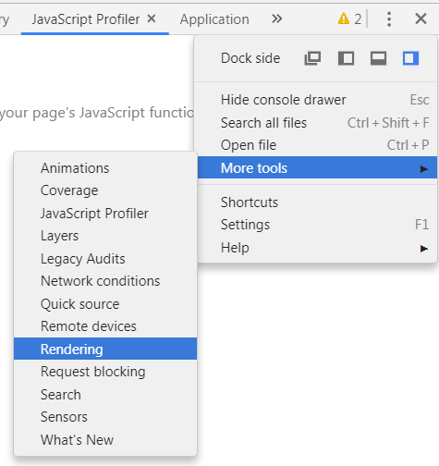
通过devtool分析渲染瓶颈
Rendering开启方式

Slide 4
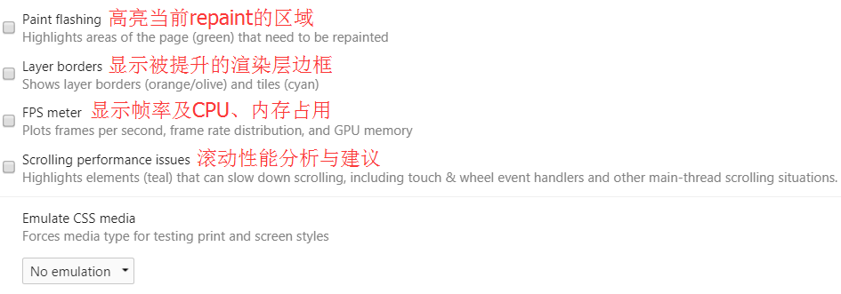
通过devtool分析渲染瓶颈
Rendering功能区

Slide 5
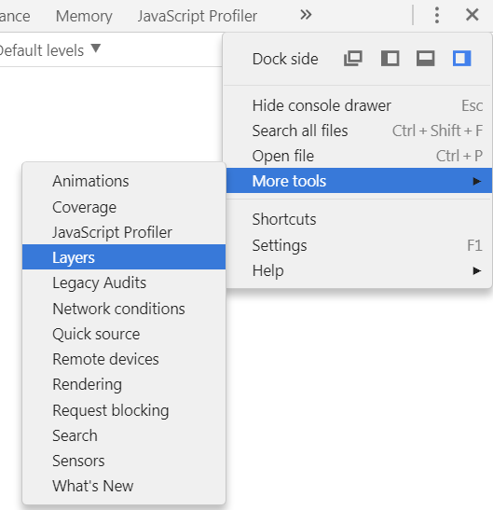
通过devtool分析渲染瓶颈
Layers开启方式

Slide 6
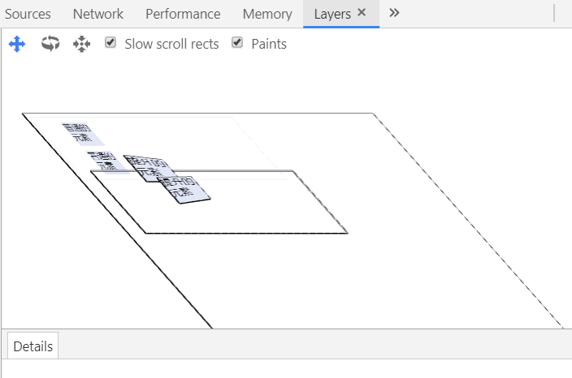
通过devtool分析渲染瓶颈
Layers功能区

Slide 7
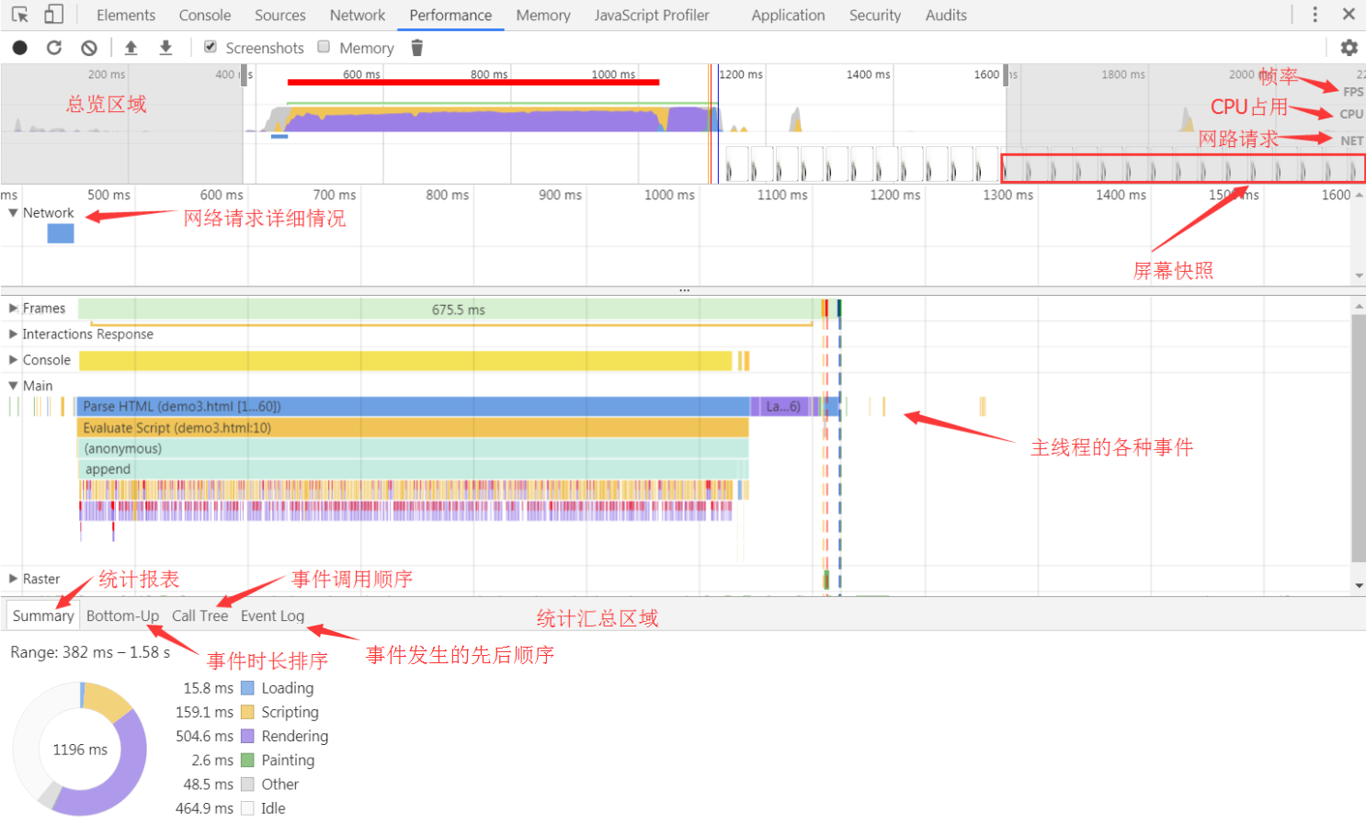
基本的前端优化手段（下）
Performance

Slide 8
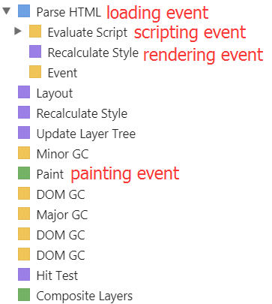
基本的前端优化手段（下）
主线程事件类型

Slide 9
通过devtool分析渲染瓶颈
录制Performance注意事项
打开隐身窗口录制，避免缓存和Chrome插件的干扰
录制时间尽可能短，便于分析
只录制单次操作，减少干扰因素
先点开始录制，然后请求页面，可以录取到完整的加载过程

Slide 10
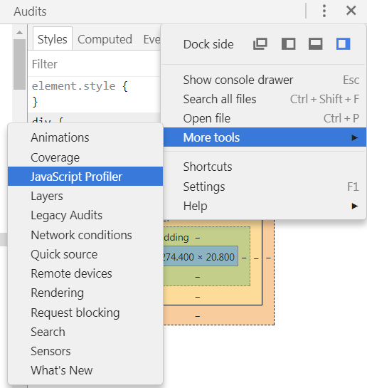
通过devtool分析渲染瓶颈
JavaScript Profiler开启方式

Slide 11
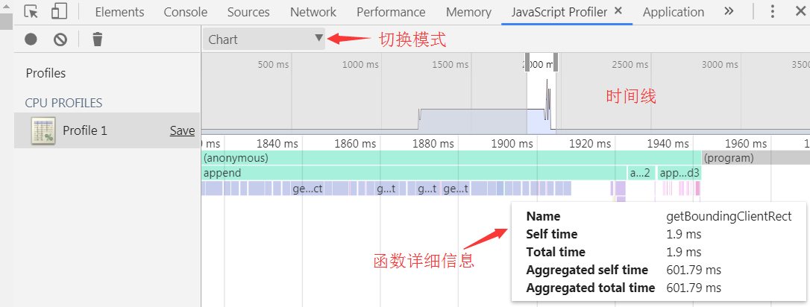
基本的前端优化手段（下）
JavaScript Profiler功能区

Slide 12
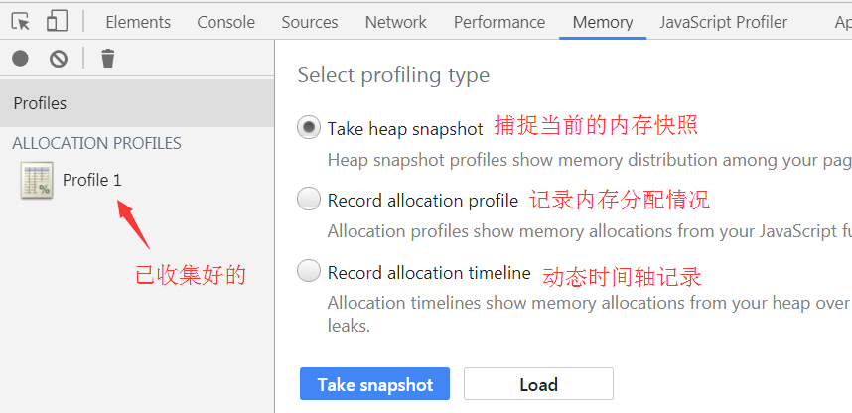
通过devtool分析渲染瓶颈
Memory

